Slide 1
饮食小课堂

Slide 2
少油少盐
高纤维
高蛋白
蔬果足量

Slide 3
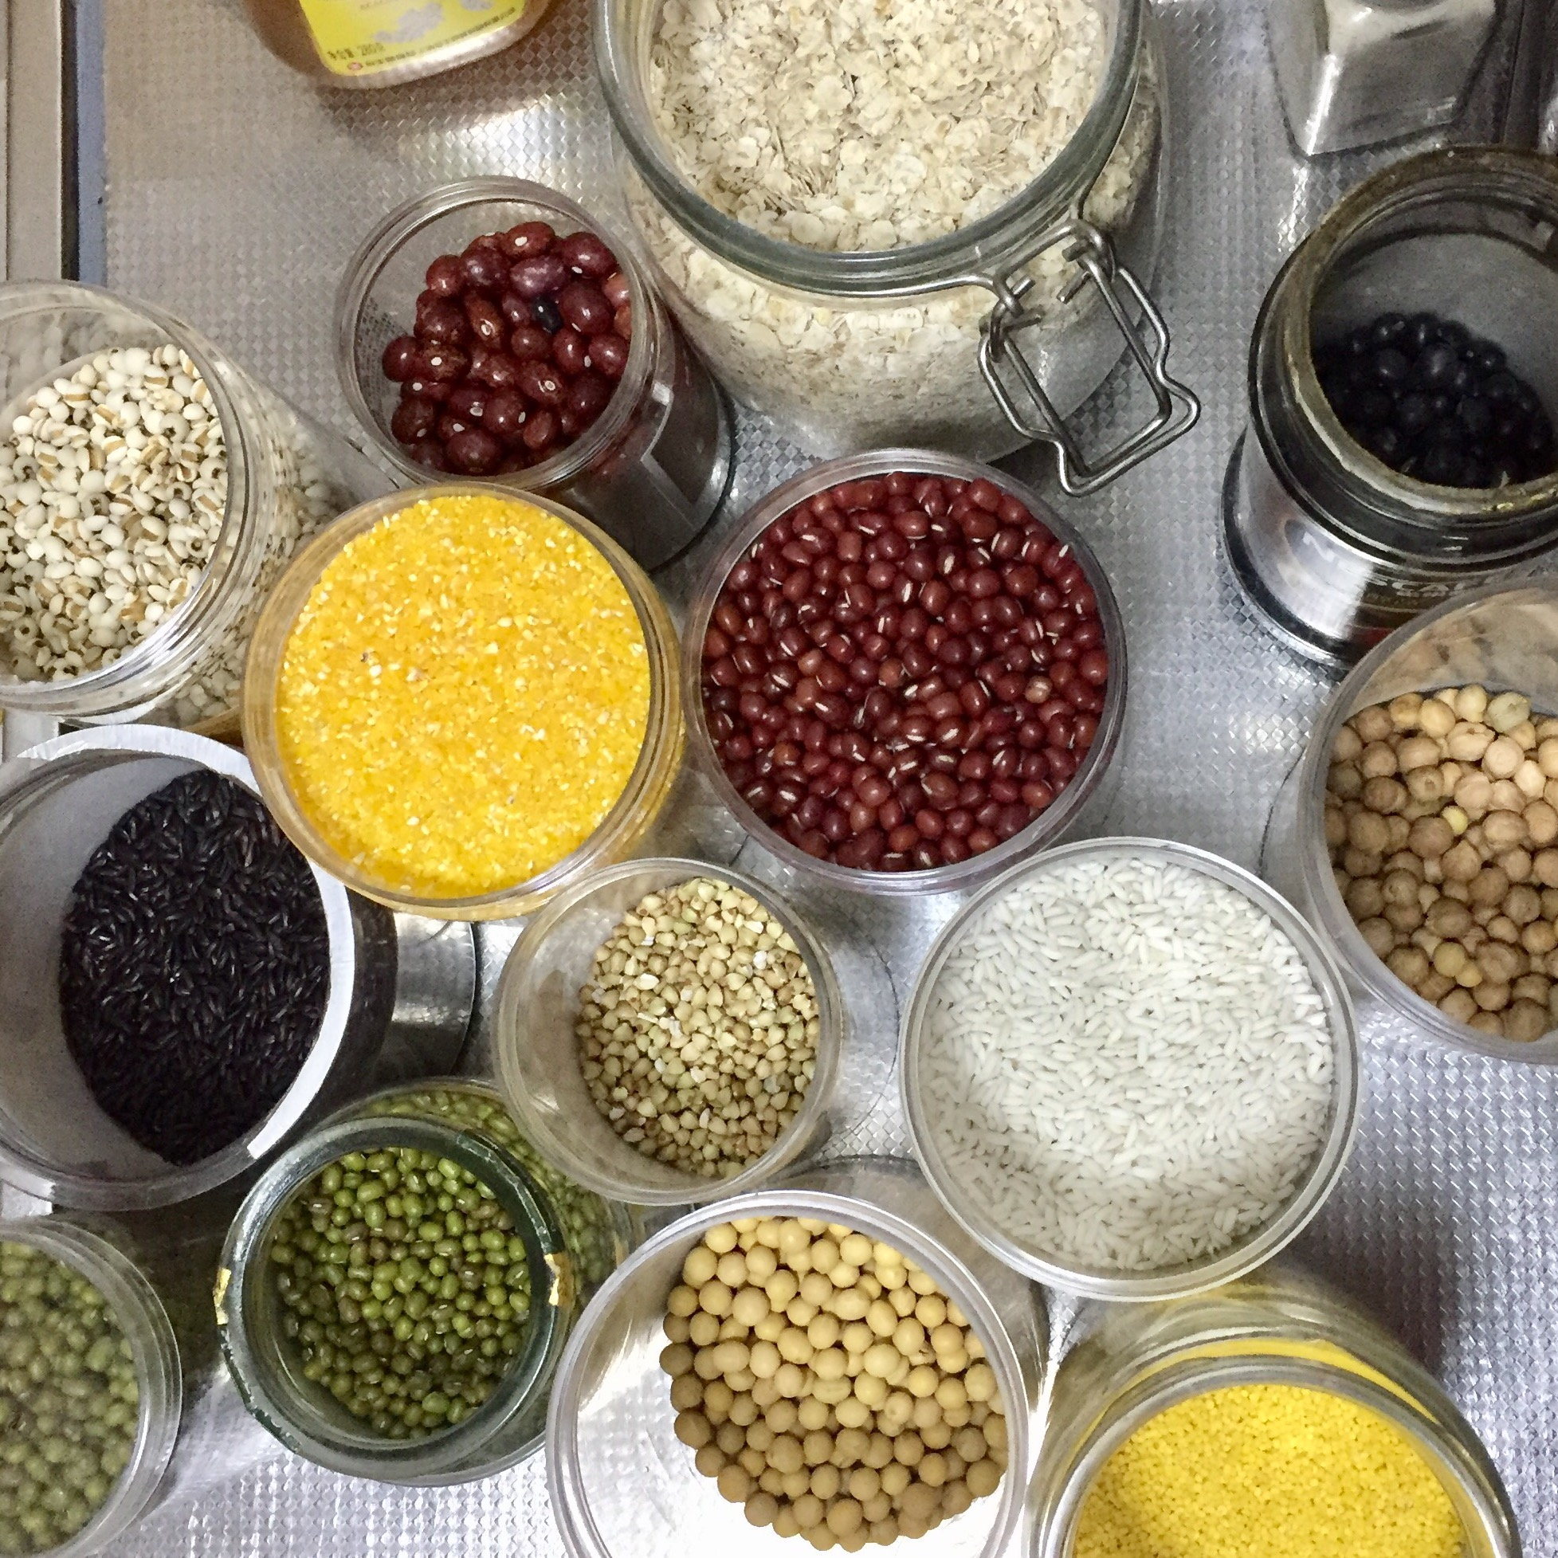
高纤维
减少精细淀粉食物的摄入
部分用薯类代替。
部分用杂粮豆类

Slide 4
高蛋白
鱼：泉水浸罐头
肉：红肉（牛羊猪），白肉（鸡鸭肉）
蛋：1到2个水煮蛋
奶：牛奶，酸奶等奶制品
植物蛋白：豆浆，豆腐等豆制品

Slide 5
蔬菜（500g左右） 西兰花，大叶蔬菜，西红柿，黄瓜等
蔬菜水果
水果（400g左右）

Slide 6
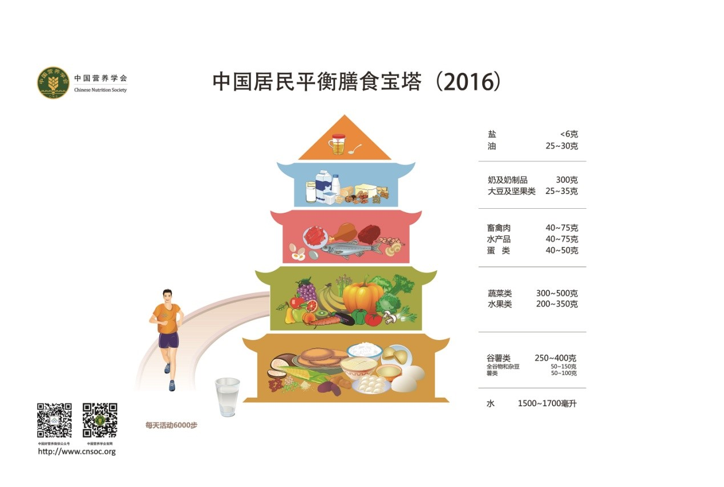

Slide 7
1.尽量不吃： 甜品，甜饮料，油炸食品 2.如何吃 尽量选择天然来源食品；尽量两餐之间和饭前吃；如果零食量大，减少正餐数量。
零食tips

Slide 8
食物多样，谷类为主 吃动平衡，健康体重 多吃蔬果、奶类、大豆 适量吃鱼、禽、蛋、瘦肉 少盐少油，控糖限酒 杜绝浪费，兴新食尚

Slide 9
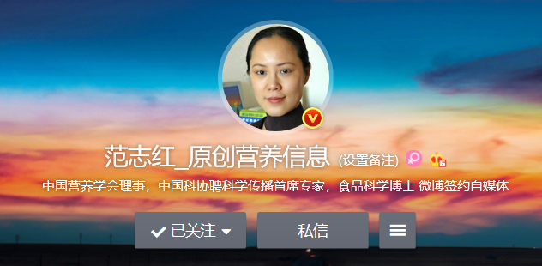
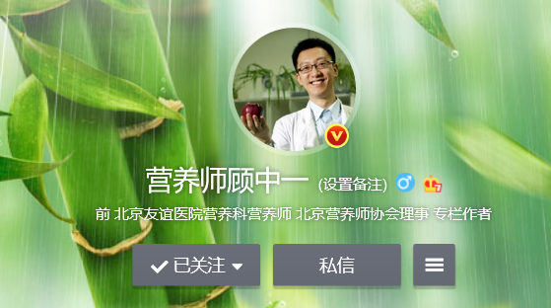
微博微信推荐
范志红_原创营养信息
营养师顾中一

